Slide 1
SOLıd yazılım Prensıpleri ve Singleton tasarım kalıbı
HAZIRLAYANLAR
Emel Gizem AY
Sultan SARIZEYBEK

Slide 2
Solıd yazılım prensipleri
SOLID yazılım prensipleri; geliştirilen yazılımın esnek, yeniden kullanılabilir, sürdürülebilir ve anlaşılır olmasını sağlayan, kod tekrarını önleyen prensipler bütünüdür. Bu prensiplerin amacı;
Geliştirdiğimiz yazılımın gelecekte gereksinimlere kolayca adapte olması,
Yeni özellikleri kodda bir değişikliğe gerek kalmadan kolayca ekleyebileceğimiz
Yeni gereksinimlere karşın kodun üzerinde en az değişimi sağlaması,
Kod üzerinde sürekli düzeltme hatta yeniden yazma gibi sorunların yol açtığı zaman kaybını da minimuma indirmektir.
Bu prensipler uygulanarak uygulamalarımızın büyürken, karmaşıklığın da büyümesinin önüne geçmiş oluruz. “İyi kod” yazmak için bu prensiplere uygun yazılım geliştirmelisiniz.

Slide 3
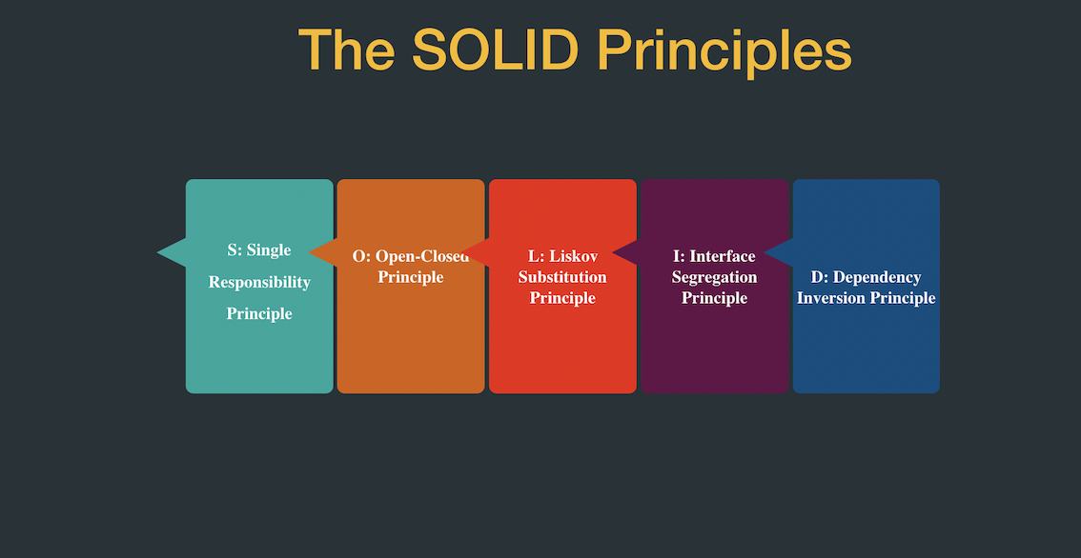
Solıd yazılım prensipleri

Slide 4
S-Sıngle responsıbılıty prıncıple
Single Responsibility Principle’a göre, her method ve class’ın tek bir görevi ve sorumluluğu vardır.
SRP’ye göre bir class sadece bir sorumluluk almalı.
Eğer geliştirdiğiniz sınıf ya da fonksiyon birden fazla amaca hizmet ediyorsa, bu kurala aykırı bir geliştirme sürecinde olduğunuz anlamına geliyor. Bunu farkettiğinizde amaçlara uygun olarak parçalamanız gerekmektedir.
Bir sınıf ne kadar fazla sorumluluk alırsa, o kadar fazla değişime uğramak zorunda kalır.
Sorumluluğun azaltılması demek değişime daha kolay adapte olmak demektir.

Slide 5
O – Open closed prıncıple
Yazılım esnek olmalıdır.
Coupling yüksek olduğu durumlarda zincirleme reaksiyonlardan hata alırız. Bunu asla istemeyiz.
Bu yüzden kodumuz geliştirmeye açık değiştirmeye kapalı olmalıdır.
Yeni bir şey eklenileceği zaman kodda değişime gidilmemelidir. Yeni kod eklenerek yapılmasını önerir.
Bir sınıf ya da fonksiyon halihazırda var olan özellikleri korumalı ve değişikliğe izin vermemelidir. Yani davranışını değiştirmiyor olmalı ve yeni özellikler kazanabiliyor olmalıdır.

Slide 6
L – Lıskov subsıtutıon prıncıple
Kodlarımızda herhangi bir değişiklik yapmaya gerek duymadan alt sınıfları, türedikleri(üst) sınıfların yerine kullanabilmeliyiz.
Türeyen sınıf yani alt sınıflar ana(üst) sınıfın tüm özelliklerini ve metotlarını aynı işlevi gösterecek şekilde kullanabilme ve kendine ait yeni özellikler barındırabilmelidir.

Slide 7
I – Interface segregatıon prıncıple
Tek bir interface yerine kullanımlarına göre parçalanmış birden fazla interface ile işlemleri yürütmeliyiz. Yani her farklı sorumluluğun kendine özgü bir arayüzü olması gerekmektedir. Böylece interface’i kullanan kişide sadece ihtiyacı olanlarla ilgilenmiş olur. Birden fazla amaç için yalnızca bir arayüzümüz var ise buna gerektiğinden fazla method ya da özellik ekliyoruz demektir, bu da IS prensibine aykırı davrandığınız anlamına gelir..
Nesneler asla ihtiyacı olmayan property/metot vs içeren interfaceleri implement etmeye zorlanmamalıdır.
Görüldüğü gibi single responsibility ve interface segregation prensipleri birbirine oldukça yakın ve aynı amaca hizmet eden prensiplerdir. Tek fark ise Interface segregation arayüz(interface)ler ile ilgilenirken, Single responsibility sınıflarla ilgilenmektedir.

Slide 8
D – Dependency ınversıon prıncıple
Sınıflar arası bağımlılıklar olabildiğince az olmalıdır özellikle üst seviye sınıflar alt seviye sınıflara bağımlı olmamalıdır.
Bir sınıfın, metodun ya da özelliğin, onu kullanan diğer sınıflara karşı olan bağımlılığı en aza indirgenmelidir. Bir alt sınıfta yapılan değişiklikler üst sınıfları etkilememelidir.
Yüksek seviye sınıflarda bir davranış değiştiğinde, alt seviye davranışların bu değişime uyum sağlaması gerekir. Ancak, düşük seviye sınıflarda bir davranış değiştiğinde, üst seviye sınıfların davranışında bir bozulma meydana gelmemelidir.

Slide 9
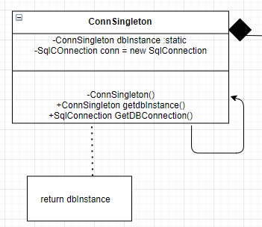
Sıngleton tasarım kalıbı
Bir sınıftan sadece bir tane nesne üretme problemidir. Yani singleton tasarım kalıbı oluşturulan sınıftan sadece bir örneğin alınmasını sağlar. Bu sayede nesneden yeni bir tane oluşturulmasının ve kopyalanmasının önüne geçilmiş olunur ve ilgili nesneyi global hale getirir. .Aynı zamanda o nesneye ihtiyaç duyulduğunda nesnenin önceki örneği çağırılır. Genel olarak bir sınıftan kaç tane obje üretilidğini kontrol etmek istendiğinde singleton yapısı kullanılmış olur.Tek bir nesneye ihtiyaç duyulan durumlarda (veri tabanı bağlantıları, port bağlantıları, dosya işlemleri, loglama işlemleri,bildirimlerde, iş katmanı servislerimizde) kullanılır.. Bu kalıpta istenilen tek bir nesnenin yaratılması olduğundan ilgili sınıfın içinde nesnenin oluşturulması gerekir.
Bu tasarım kalının kullanımı oldukça basittir. Singleton uygulanacak sınıfın constructor medodu private yapılır ardından sınıfın içinde kendi türünden static bir sınıf tanımlanır. Tanımlanan bu sınıfa erişebilmek için bir metod sınıfa eklenir.Bu kalıbın genel kullanım şekli bu şekildedir.

Slide 10
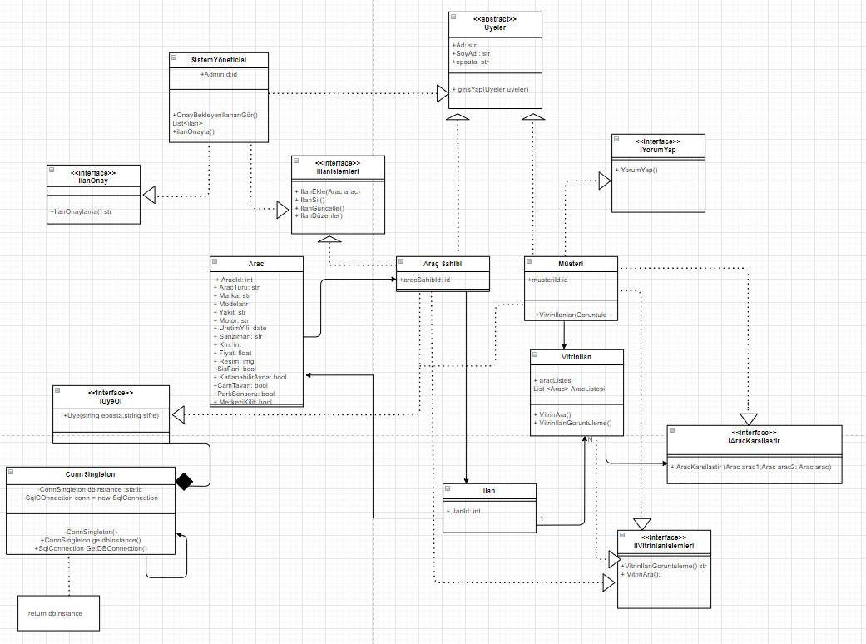

Slide 11
Kaynakça
https://dijitalseruven.com/solid-nedir-solid-yazilim-prensipleri-nelerdir/
https://bidb.itu.edu.tr/seyir-defteri/blog/2019/03/06/design-patterns-ve-singleton-design-pattern

